Slide 1
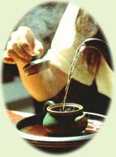
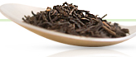
Чай, история чая

Slide 2

Цель:
Какова история возникновения энергетического напитка и его влияния на организм человека?

Slide 3
1. Рассмотреть химический состав чая и его влияние на организм человека.
2.Рассмотреть историю происхождения чая и способы выращивания.
Задачи:
3. Изучить классификацию и состав чая.

Slide 4
История происхождения
Чай – один из самых древнейший напитков, употребляемых человеком.
Появление чая овеяно легендами.
1. Первыми стали употреблять настой листьев пастухи на юге Китая, обратив внимание на животных, которые щиплют листочки с кустов и делаются бодрее.
2. В Китае в 2700 г. до н. э. в одной китайской рукописи упоминается о чае. В 1737 г. до н. э. китайский император кипятил воду в своём саду, вдруг с куста прямо в кипящую воду слетело несколько листьев. Он попробовал воду и пришёл в восторг от приятного вкуса и нежного запаха.
3. Японская легенда гласит, что священник отрезал свои смыкающиеся веки и бросил их на землю. Там где упали его веки, выросли два чайных куста, листья которых были способны отогнать сон.

Slide 5
Способы выращивания
Чтобы чайный куст давал чайный лист, ему необходимо:
Не знают болезней
Долговечен
тепло
Выращивают на высоких склонах горы
влага

Slide 6

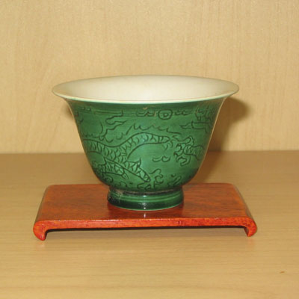
Химический состав чая:
Число входящих в состав веществ точно не установлено. Их уже обнаружено свыше 300.
Чай содержит растворимые
и не растворимые вещества:
Дубильные вещества
Алкалоиды
Пигменты
Углеводы
Аминокислоты
Ферменты
7. Белки
8. Крахмал
9. Эфирные масла
10. Минеральные вещества
11. Органические кислоты
12. Витамины (В1, В2, РР, В15, рутин.)
И МНОГИЕ ДРУГИЕ…

Slide 7
Влияние чая
на организм человека
Чай может излечить такие болезни, как:
Гипертония
Ревматизм
Коньюктевит
Ячмень
И многие другие…

Slide 8
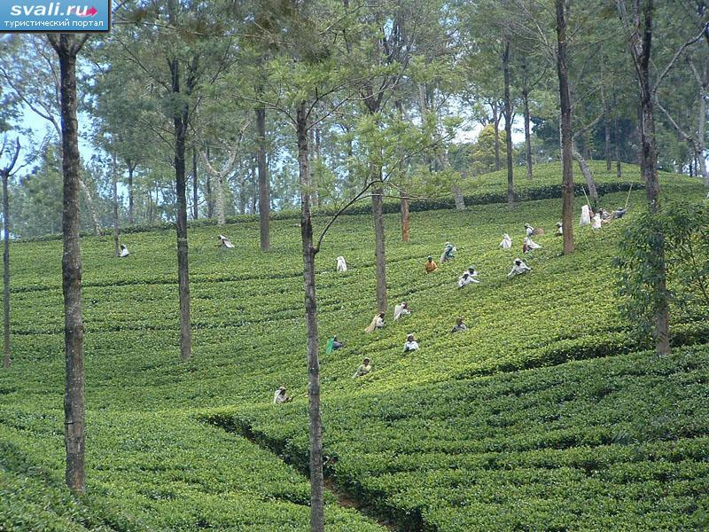
Стадии переработки чая :
Листья сушат
Накручивают на рулон
Раскладывают в прохладном помещении
Сушат при температуре 100 градусов
Сортировка

Slide 9

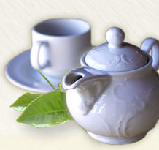
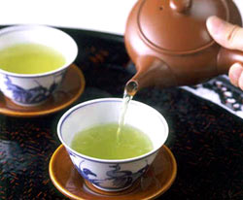

Классификация чая в зависимости от стадий его переработки
Чёрный чай
Красный чай
Жёлтый чай
Зелёный чай

Slide 10

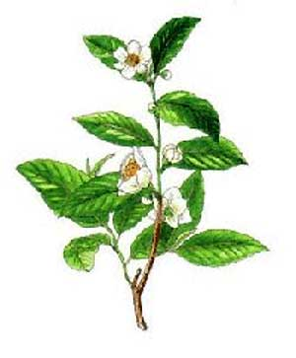
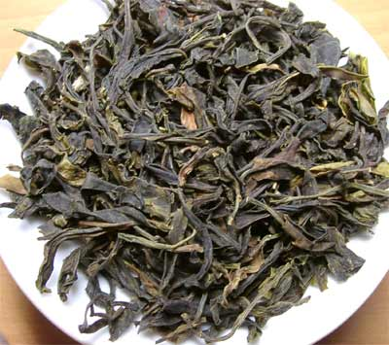
Классификация чая в зависимости от способов его упаковки
Кирпичный чай
Таблетированный чай
Плиточный чай
Быстрорастворимый чай

Slide 11

Сорта чая:
Грузинский чай
Азербайджанский чай
Индийский чай
Цейлонский чай
Китайский чай
Африканский чай
Турецкий чай

Slide 12

Национальные способы заварки чая:
РУССКИЙ
Английский
Туркменский
Японский
Латиноамериканский
Монгольский
Индийский
Узбекский
Китайский
Тибетский
Иранский

Slide 13
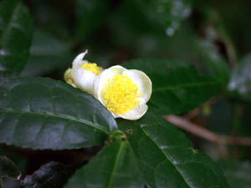
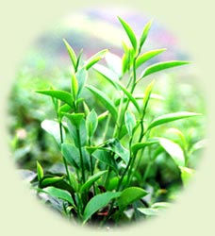
Благодаря своим свойствам, чай играет большую роль в жизни человека. В чай входят все компоненты, которые необходимы и полезны нам. Чай это не просто приятный на вкус напиток – это древнейший энергетический напиток, придающий силы и энергию.

Slide 14
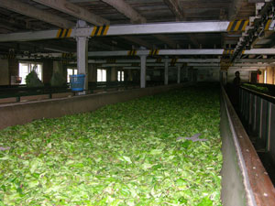

Slide 15
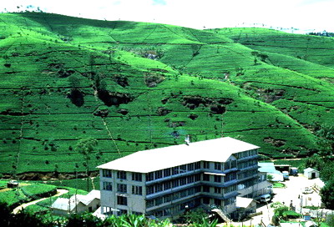

Slide 16
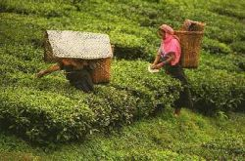

Slide 17
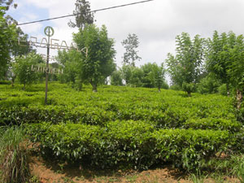

Slide 18
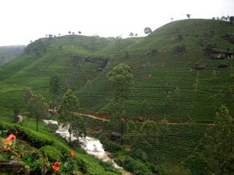

Slide 19
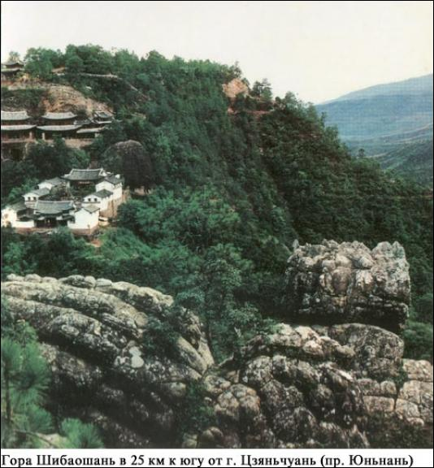

Slide 20

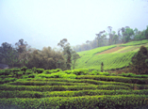
Есть такой русский афоризм:
ЧАЙ ДОЛЖЕН БЫТЬ КАК ПОЦЕЛУЙ – ГОРЯЧИЙ, КРЕПКИЙ, СЛАДКИЙ.

Slide 21
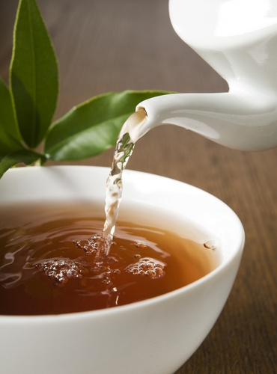
Всё о чае и чай обо всём.
.

Slide 22
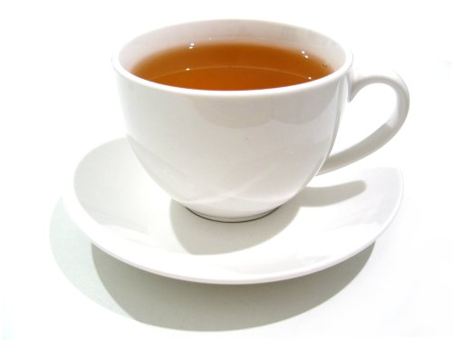
Цель работы:
Убедить людей в том, что настоящий чай обладает энергией, благотворно влияющей на организм человека.
Задачи:
Познакомиться с историей возникновения чая;
Выяснить состав чая;
Исследовать как полезное, так и пагубное влияние чая на организм человека;
Гипотеза:
Я считаю, что при правильной технологии выращивании, сбора, хранения и приготовления чая, он полезен для здоровья.

Slide 23
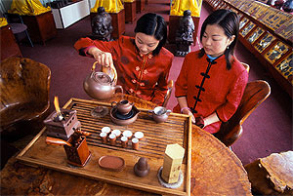
«Приготовление чая — занятие не из обыденных, для этого потребен подходящий человек, который достоинством своим был бы равен достоинству чая. Такой человек должен обладать душой возвышенного отшельника, хранящего в себе красоту туманной дымки, горных ключей и могучих скал.»
(Лу Шушэн, XVI в.)

Slide 24
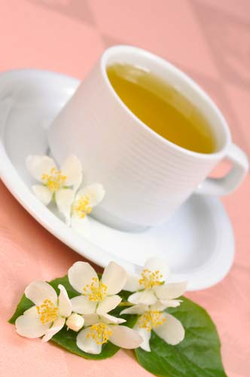
История возникновения чая.
Чай на Руси появился сравнительно недавно. Путешественник Кемфер, побывавший в Москве в начале XVII в., писал: “За обедом пили пиво и водку, а после обеда мед”. О чае в те времена и не слыхивали. В 1610 году голландские купцы привезли чай с далекого острова Ява, который называли божественной травой и советовали пить его по сорок – пятьдесят чашек в день.
Чай сравнительно быстро вошел в обиход знати и стал применяться как лекарство. В одной из летописей говорится, что “чай усиливает дух, смягчает сердце, удаляет усталость, пробуждает мысль, облегчает и освежает тело и поясняет восприимчивость”.

Slide 25
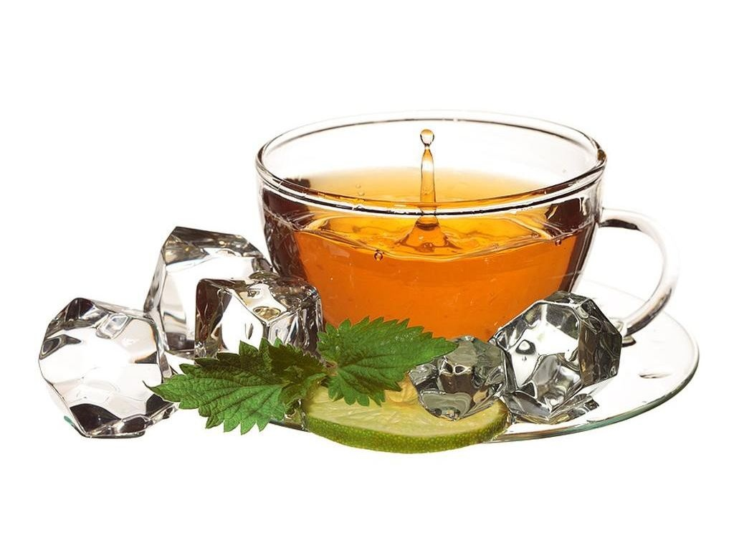
Состав чая.
Основные вещества, входящие в состав чая и поступающие в наш организм разделяются на шесть основных групп.
алкалоиды
дубильные вещества
витамины
эфирные масла
аминокислоты
пигменты

Slide 26
Сравнительная таблица содержания кофеина в чае.
Чай (100 мл) | Кол-во кофеина (мг)
Черный чай | 40
Красный чай | 30
Зеленый чай | 20
Пуэр | 10
Белый чай | 5
Травяной чай | 0
Фруктовый чай | 0

Slide 27

Влияние чая на организм человека.
Чай стимулирует жизнедеятельность организма, усиливает работоспособность, бодрит, снимает усталость; чай повышает энергию человека и в этом смысле действует также как средство, утоляющее голод.
Чай прекрасно помогает бороться с остеопорозом и другими заболеваниями костей. Предположительно, за это стоит сказать спасибо полифенолам, веществам, которые в 25 раз более эффективно, чем витамин C, защищают генетический материал клетки от повреждения.
Кроме того, чай укрепляет стенки сосудов и стабилизируют артериальное давление, способствуют рассасыванию тромбов, укрепляет иммунитет, лечит некоторые виды аллергии и снижает риск заболевания раком.

Slide 28
Таблица изменения пульса при употреблении чая.
возраст | до | после
подростковый | 72 | 74
юношеский | 68 | 70
зрелый | 78 | 80

Slide 29
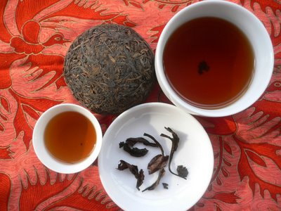
Чай Пу Эр.
Чай Пу Эр (пуэр), наверное, самый модный чай последнего времени. Вокруг него крутится множество самых невероятных слухов, легенд и историй.
оригинален по вкусу;
необычная технология производства
со временем становится лучше;
проходит определенные процессы ферментации;
пахнет сухофруктами и черноземом.

Slide 30
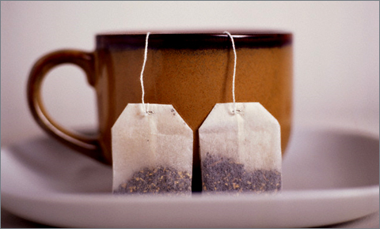
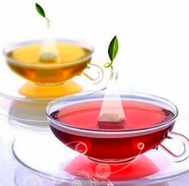
Чайная пыль.
Для изготовления чая в пакетиках используются отходы производства листового чая - чайная пыль. При обжарке чайных листьев обсыпаются самые пережаренные кусочки, в которых полезных веществ практически нет. Такая пыль не дает при заварке насыщенного цвета, поэтому производители зачастую добавляют в пакетные чаи красители. Вдобавок неприятный привкус бумаги и клея перебивается добавкой ароматизаторов. Всё это влияет на защитную функцию и обменные процессы в организме. А красители могут стать причиной аллергии и в некоторых случаях подтолкнуть организм к заболеванию раком.

Slide 31
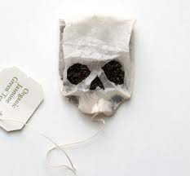

«Вредные пакетики».
Употребление привычного для нас чая в пакетиках может привести к заболеваниям десен и костей. Также было выяснено, что пакетированный чай, по сравнению с развесным содержит в себе большое количество фторидов, избыток которых приводит к флюорозу. При этой болезни зубы покрываются пятнами или на эмали возникают какие-либо другие дефекты. В самых же крайних случаях это заболевание способно поражать кости скелета.

Slide 32
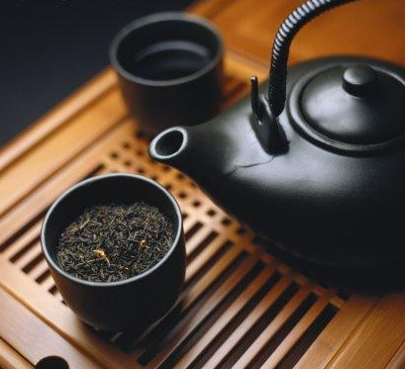
Задумайтесь...
Получаете ли вы
истинное чайное
удовольствие?!
Ведь от выбора
чая зависит ваше
здоровье!

Slide 33
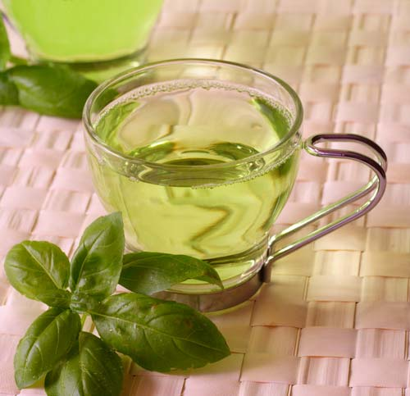
Чай – от слова печаль и нежность.
Ароматы цветов, их свежесть,
Оседают в стакане вязко,
Вызывая блаженства маску,
Добавляя медвяный привкус,
Зарождая утробный искус
Кипятка, - и его опасность
Сообщает желудку страстность.
Чай – от слова Весна: Цветенье.
Самый первый глоток: Смятенье.
Самый первый листок: Желанье.
Учащает Восток: Дыханье.
Автор: Эдуард Учаров.

Slide 34
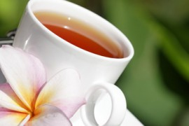
Результаты нашей работы.
Мы выяснили состав чая, его свойства и воздействие на организм человека.
Действительно, настоящий рассыпчатый чай благотворно влияет на наше здоровье, а пакетированный – только вредит нашему организму.

Slide 35
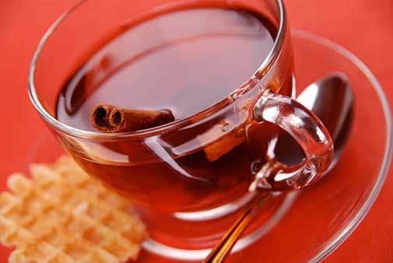
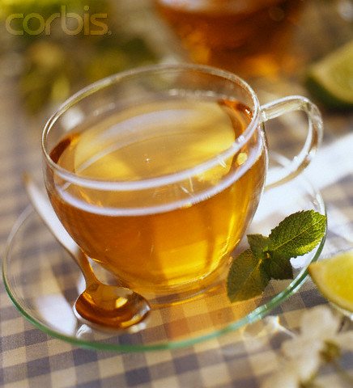
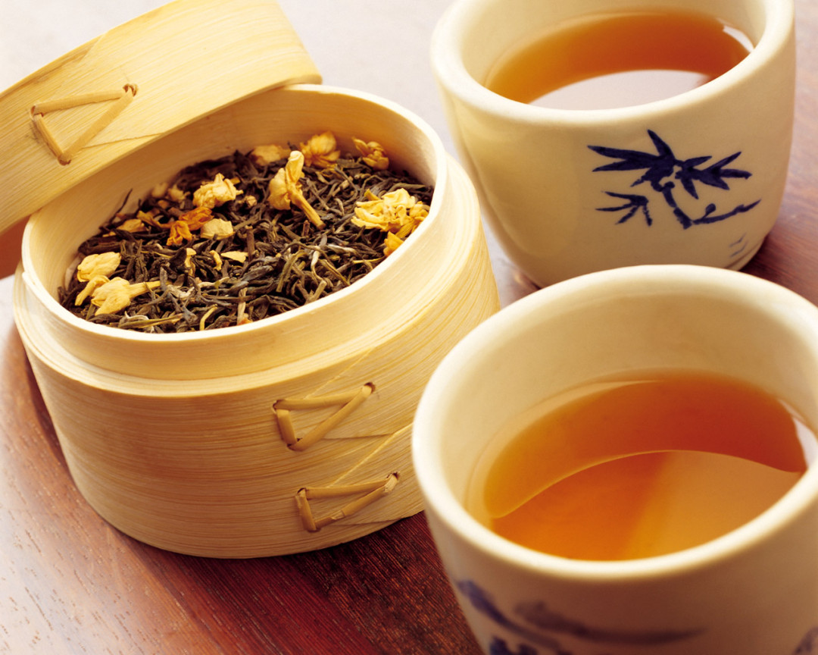
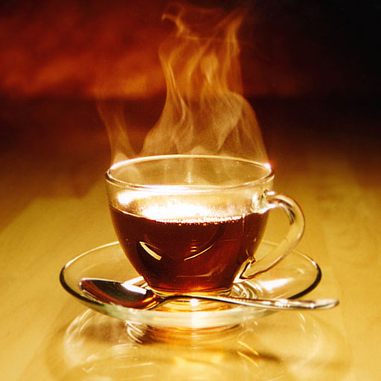
Спасибо за внимание!

Slide 36
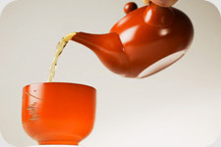
Душистый
льется чай.
Эрзин– 2014 год

Slide 37
Методический паспорт.
Тема : « Душистый льется чай».
Тип проекта : творческий.
Форма работы : индивидуальная, групповая.
Время работы : 5 ч.
Цель : 1. Знакомство с правилами этикета, искусством
чайного стола, традициями чаепития;
2.Развитие умения прилично вести себя за
столом;
3.Воспитание культуры поведения учащихся.
Задачи : 1. Изучить историю возникновения чая;
2. Составить информационный банк о чае;
3. научиться правильно заваривать чай.
Планируемый учащиеся научаться прилично вести себя за результат : столом.

Slide 38

История
возникновения чая
Первыми о чае узнали китайские пастухи, увидев как их овцы
съедая какую-то траву становились игривее, резвее.
Из Китая чай начал свое триумфальное шествие по миру. В 8 веке он попадает в Японию. Затем чай проник в Корею, Индию, Индонезию, Иран. Монголию, Юго-Восточную Сибирь и Среднюю Азию. Хотя чай и стал любимым напитком в большинстве стран мира, но выращивать его там долгое время не могли и привозили из Китая. Регулярно доставлять чай в Европу начали в 1664 году.
В 1834 г. Чай стали выращивать в Индии. В 1818г. Чайные кусты стали выращивать в Крыму в Никитском ботаническом саду, а в 1833г.в Грузии.
В 1679г. Россия заключила договор о постоянных поставках чая. В 1696г. Из Москвы отправился первый караван за чаем. Его везли 11 тыс. километров на верблюдах, арбах, телегах, санях; переплавляли на паромах по рекам. Около года караван добирался до Москвы.

Slide 39


Чайный куст- вечнозеленый кустарник или дерево, высотой от 1 метра до 10 метров. Листья эллиптические, кожистые, с зубчатыми краями, молодые листья покрыты серебристым пушком. Цветки белые или розовые, душистые. Цветет в августе-сентябре. Плод- коробочка. Созревает в октябре- декабре. Из листьев приготовляют напиток. В качестве лекарственного сырья используют листья и ветви.
Круглый год у чайных кустов хлопочут люди :мотыжат землю, удобряют ее, пропалывают сорняки, подрезают кусты, окружают плантации ветрозащитными полосами, дренажными канавами. Но основная работа—сбор листа. Он длится семь месяцев : с апреля по октябрь. С чайных кустов срывают верхушки молодых побегов с двумя- тремя листочками. Сборщицы с корзинами обходят куст за кустом, дорожа каждой минутой : ведь чайный лист, хороший сегодня, завтра будет уже негодным Из 100 кг зеленых листьев выходит 25 кг чая.

Slide 40



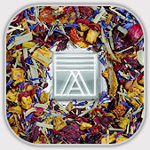

Виды чая :
Чай черный
листовой .
Чай зеленый листовой .
Черный ароматизиро-
ванный
листовой чай
Зеленый
ароматизированный
листовой чай.
Фруктовый чай

Slide 41

Заваривание чая
Чтобы получить от чая истинное удовольствие и максимальную пользу , нужно его правильно хранить, приготовлять и пить. При длительном хранении чая эфирные масла улетучиваются, и он теряет аромат. Чай легко впитывает влагу и восприимчив в различным запахам. Поэтому его следует хранить в фарфоровой , фаянсовой или стеклянной посуде с плотно закрытой крышкой.
Заваривают чай только в фарфоровом и фаянсовом чайнике, предварительно обдав его кипятком. Всыпав заварку, налить кипяток и накрыть чайник полотенцем или салфеткой, чтобы были закрыты крышка и носик чайника для сохранения аромата. Куклой- грелкой накрывать нельзя : чай должен преть, иначе он будет пахнуть веником. Кто-то наливает кипяток на 1/3, на ½, на 2/3, кто-то сразу доверху, оставив незаполненными 1-1,5 см до крышки ( место для образования пены).
Настаивают черный чай 5 минут, а зеленый- 8 минут. Для заварки вода должна быть чистая, мягкая. Идеальным источником воды для чая являются родники, ручьи, горные реки.
Необходимые условия для того, чтобы чай получился хорошим:
1.Хороший чай и качественная вода.
2.Удобная посуда, не содержащая посторонних запахов.
3.Вода «белый ключ» .
4.Прогретый заварочный чайничек .
5.Правильная температура воды.
6.Важно не передержать чай.

Slide 42
Ценности чая
Чай содержит витамины P, C,A, B1, B2.
Провитамин А полезен для зрения;
В –делает кожу эластичной и красивой, этот витамин полезен также при лечении некоторых болезней почек;
Р- улучшает кровообращение в мельчайших сосудах, поэтому чаем промывают воспаленные глаза;
С- резко усиливает эффективность аскорбиновой кислоты, способствует ее накоплению и задержанию в организме;
Чай- утоляет голод и на длительное время сохраняет работоспособность.
Чай- благотворно влияет на пищеварительный тракт, на почки, стимулирует деятельность почек;
Чай- усиливает процесс питания кислородом сосудов мозга, расширяет их, облегчает дыхание, очищает организм от токсинов;
Чай- улучшает общее расположение духа, люди делаются более миролюбивыми;
Чай- увеличивает способность мозга перерабатывать полученные впечатления и располагает к более углубленному мышлению;
Чай- содержит витамин К, который способствует образованию в печени протромбина, необходимого для поддержания нормальной свертываемости крови.. Ученые насчитали в чае около 300 веществ, полезных для нашего организма.

Slide 43
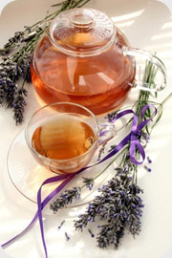
Чаепитие—это одна из форм общения. Его только нужно суметь организовать, чтобы оно было приятным
и полезным дома, в школе или на работе, в гостях. Замечательна традиция семейных посиделок. Как прекрасно, если в доме появится еще один час, когда
вся семья соберется вместе, чашка чая располагает к неспешной, задушевной беседе. Трудно найти ,наверное, человека, который бы отказался выпить чашечку, другую. Вкусный, ароматный, просто божественный напиток вошел в нашу жизнь навсегда.

Slide 44
Загадки
Бел, как снег, в чести у всех, в рот попал, там и пропал.
( Сахар)
Сверху- дыра, снизу- дыра , а посередине—огонь да вода.
( Самовар).
На голове пуговка , в носу решето, одна рука, да и та на спине. ( Чайник).
Черненько, горяченько , а все любят. ( Чай).
Чего во рту не удержишь? ( Кипяток).
В лесу родился, в лесу вырос, в дом пришел— всех вокруг себя собрал. ( Стол).
Пузатый , носатый на печи сопел. Потом вдруг нечаянно песню запел. ( Чайник).

Slide 45
Пословицы,
поговорки
Где чай пьют—там и нам приют.
За чаем не скучаем.
Пей чай, не вдавайся в печаль.
С чая лиха не бывает.
Выпьешь чайку— позабудешь тоску.
Самовар кипит— уходить не велит.
Чай не пьешь— какая сила?
С пирожком да чаем и мы не подкачаем.
Устал – пей чай, жарко— пей чай, хочешь согреться—пей чай.
Чай пить— приятно жить.

Slide 46
1.Родина чая ? ( Китай).
2.В какой стране сегодня меньше всего пьют чай? ( В Индии).
3.Какой чай считается идеальным : с добавками или без ? ( Истинный чай не должен иметь добавок).
4.В чем хранят чай ?( В старину—в стеклянных банках с закрытой крышкой).
5.Срок хранения чая ? ( По стандарту 8 мес.).
6.Какая самая пригодная вода для заварки? ( Вода кипящая белым ключом).
7.В какой посуде следует заваривать чай? ( В фарфоровой или фаянсовой посуде).
8.Из каких растений можно заваривать чай? ( Роза, липа, зверобой, смородиновый лист, лист малины, жасмин).
9.Чем можно заменить чай? ( Черника, Иван-чай, Листья смородины, шиповник).
Викторина
10.Кто открыл чай? ( Овцы в Китае).
11.Чем полезен чай для человеческого организма ? ( Восстанавливает силы, успокаивает сердце, снижает давление, предохраняет от простуды)

